Slide 1

光仁國小114學年度下學期
班親會
四孝導師:蘇芳儀

Slide 2
各處室宣導
總務處
學務處
教務處
輔導室

Slide 3
學務處
早上進校門後，因安全考量，不得自行離校，請家長替孩子備妥早餐。
若需提早離校，導師會填妥外出申請表，離校前交警衛室。

Slide 4
學務處
【訪客配合(門禁制度)】
※上課期間請家長儘量不進校園，請欲與導師溝通或連繫的家長，事先以家聯本或電話約定會面時間。
※因事進入校園請換發證件，以不進教室為原則，請在一樓警衛室稍候。
※送物品給小朋友，請放置警衛室，由校方通知小朋友拿取。

Slide 5
【電子手錶&手機規定】
●避免上課分心及影響午休安靜作息時段，除非必要，請盡量不讓孩子帶手機或電子手錶上學。
(1)電子手錶：上課期間一律關閉通話功能， 考試期間禁止使用計算機功能。
(2)若必須攜帶手機：一律保持關機，上課期間若有急事，請孩子口頭告知導師，由導師統一聯絡家長即可，放學時段16:15後才可以開機(僅限連絡家長使用) 。

Slide 6
學務處
光仁學生服裝儀容規範
穿制服請搭黑色皮鞋+白色襪子（女生可穿白皮鞋）。
男孩穿制服時，褲子可繫上黑皮帶。
※繫黑皮帶可避免白襯衫一直掉出來，服裝也比較整齊有精神。
運動鞋，顏色以素雅、大方為宜。
請爸媽幫孩子在制服、運動服外套、背心等衣物內側書寫班級、姓名(以免遺失不好找回)。
儀容以整潔為原則，頭髮應梳綁整潔，以保持整齊端莊形象。
使用學校規定的書包、桌墊、餐巾、科任袋、作業袋 ，並保持清潔，愛惜物品 。

Slide 7
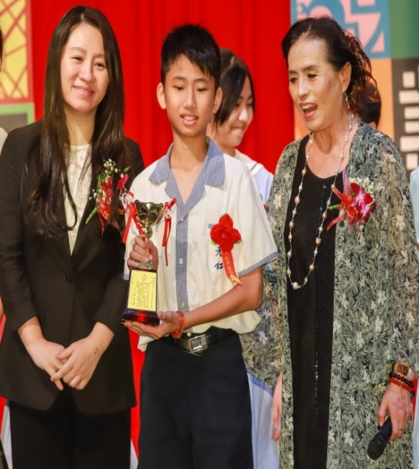
教務處
最高榮譽獎
本校設有『榮譽制度』，小朋友在各處室得到的榮譽卡獎勵，每集滿20張榮譽卡，可以到教務處申請換發一張獎狀及200元圖書禮卷，由校長於週一學生朝會公開頒獎。
提醒孩子自一年級開始，榮譽卡及奬狀一定要都要好好保存，累積到畢業時，
畢業典禮時會頒發『最高榮譽獎』獎盃，
是 小學階段的最高的榮譽！

Slide 8
總務處
放學重要配合事項:
提醒搭乘校車的孩子
非常重要!!!如孩子請假或臨時接回，當天不搭校車的話，請家長務必通知隨車大姊，以免放學遲遲等不到孩子會很擔心，謝謝您的配合!

Slide 9
輔導室
1.網路霸凌認識與預防
2.小心網路成癮找上你

Slide 10
科任教師報告
自然~周 南老師
英語~蔡沁霖老師
社會~陳明言主任
生命~劉映蘭老師
音樂~朱英芬老師
美勞~秦志潔老師
體育~林韋志老師
英會~鄭巧嫻老師
本土~謝宥為老師
電腦~李順銓組長

Slide 11
四年級學年共同事務
本學期注意事項
各科版本以及作業本
各科評分方式
定期評量時間及國數評量範圍
本學期各項活動
班級注意事項
班費使用說明
提案與表決

Slide 12

本學期課程注意事項
113_02學校日

Slide 13
日常生活注意事項
･安全：為維護學生安全，學生於7：50以前到校
者，請學生先至光仁樓105教室，請勿
先行上樓。
･守時：為了讓學生養成守時習慣，請盡量讓孩
子在家裡吃好早餐，並於7：50 ~8：00
前到達班級上課。
(星期一固定朝會) 。

Slide 14
各科版本及作業簿
相關規定上學期相同
113_02學校日

Slide 15
班級作業規範
在校時間可寫作業：當孩子想寫功課時，效果一定最佳。
以課本為標準：當孩子寫作業發生疑問時，以課本為參照標準。
確實訂正：下次才不會再錯。
字體工整：把字寫正，必能減少錯誤。
希望孩子能認真完成每一項作業與確實訂正，如此學習才有效果。如果孩子有多餘的時間，可以在家預先預習與複習。

Slide 16
各科評分方式
113學校日

Slide 17
國語各項目所佔百分比：
習作：10%
甲&乙本：10%
造詞簿：10%
國考本：10%
定期評量：50%

Slide 18
國語科要求
字體端正
能寫出完整、優美的句子
請寫國字不寫注音：不會的字請查字典，本學期使用原子筆
確實訂正及家長簽名：有訂正才不會再錯

Slide 19
國語科補充教材
唐詩：雙週朝會或午休抽背。
成語練習：國語課堂練習。
字音字形練習：定期評量(期中期末)考25題。
閱讀寫作編選教材：自編教材。
閱讀小達人：使用一年
深耕閱讀：班書閱讀。
閱讀課(圖書館_閱讀好書)。
書香列車(圖書館安排)

Slide 20
數學各項目所佔百分比：
數學習作：10%
數學重點複習：10%
數學練習簿：10%
小考：10%
學習態度：10%
定期評量：50%
數學請用鉛筆，以方便計算之更改(考試亦同)

Slide 21
綜合活動各項目所佔百分比：
學習單 20%
上課學習態度 50%
活動參與度 30%

Slide 22
定期評量時間
國語&數學評量範圍
113學校日

Slide 23
定期評量時間及範圍
第一次評量：4/22(三)~4/23
國語 第1-6課（含統整活動）
數學 第1-5單元
社會 第1-3單元
第二次評量：6/23(二)~6/24(三)
國語 第7-12課（含統整活動）
數學 第6-10單元
社會 第4-5單元
Notes:
23

Slide 24
･增能社團：3/13(五)- 6/12(五)週五下午授課。
･校外教學：3/25(三)__宜蘭傳藝中心
4/17(五) __文山劇場
･劍橋英檢：4/18(六)__光仁小學
･千人野餐：4/24(五)
･游泳課程：4/13–5/29，時間體育組另行通知。
游泳課程時間表(各班是否需要愛心家長)
本學期重要活動

Slide 25
本學期各項活動
113學校日

Slide 26
本學期重要活動一覽表 -1
二月份
◎2/23(一) 開學日正式上課，
課後照顧、課後體能上課
◎2/24(二) 8:00 開學祈福禮。
◎2/25(三) 一生一器樂開始上課。
◎2/28(五) 和平紀念日放假一天。
Notes:
26

Slide 27
本學期重要活動一覽表 -2
三月份
◎3/04(三) 校內國數基本學力檢測。
◎3/08(六) 招生說明會。
◎3/09(一) 8：10防災宣導。
◎3/13(五) 增能社團開始上課。
◎3/16~3/27 多語文競賽複賽。
◎3/24(二) 校內硬筆書法複賽。
◎3/25(三) 校外教學_宜蘭傳藝中心。
◎3/26(四) 四年級感恩禮

Slide 28
本學期重要活動一覽表 -3
四月份
◎4/01(三) 8：05~8：35英語A冠王測驗。
◎4/03~4/04 兒童及與民族掃墓放假一日。
◎4/17(五) 寓藝深遠__文山劇場
◎4/18(六) 劍橋英檢_光仁小學。
◎4/21(一) 復活節聖道禮儀
◎4/22(三)~4/23(四) 期中評量。
◎4/24(五) 公益路跑與千人野餐。
◎4/27(一) 換穿夏季制服
◎4/29(三) 多元文化週_穿便服。
◎4/13~5/29 六週游泳課_YMCA。

Slide 29
本學期重要活動一覽表 -4
五月份
◎4/13~5/29 六週游泳課_YMCA。
◎5/06(三) 8：00科學大挑戰。
◎5/21(四) 8：05~8：35英語A冠王測驗。

Slide 30
本學期重要活動一覽表 -5
六月份
◎6/10(三) 一生一樂器成果發表。
◎6/12(五) 增能社團最後一次上課。
◎6/15(一) 動態社團成果發表。
◎6/23(二)~6/24(三) 期末評量。
◎6/26(三) 普通班音樂成果發表。
◎6/30(二) 8：10結業式。

Slide 31
本學期需要您
攜手合作的事項
113學校日

Slide 32
日常生活要求-1
請假：請於上午八點前撥打導師手機或是簡訊告知。
請孩子8：00以前進教室，讓孩子吃完早餐再上學，有良好的體力才能專心的上課。
小朋友勿帶零用錢或貴重物品，若需帶手機(或智慧型手錶及相關電子產品)，請孩子自行負保管責任或交至導師處，在校勿開機。
Notes:
32

Slide 33
日常生活要求-2
維護教室整潔(保持自己座位及四周的清潔)
多喝開水較健康(帶水壺到學校)
確實完成作業及考卷訂正(請家長每天檢查簽名)
睡前檢查書包(今日事，今日畢)
多培養孩子做事(生活自理能力的培養)
多閱讀，減少3C產品的使用
Notes:
33

Slide 34
日常生活要求-3
請在制服、運動服外套、背心等衣物內側書寫班級、姓名(以免遺失後找不到主人)。
聯絡簿最後一頁(防災卡)+防災頭套_請家長協助填寫。
不做孩子的快遞(養成對自己負責的態度)

Slide 35
本學期需要您幫忙的地方
減少孩子上網、看電視、電玩遊戲的頻率，可多鼓勵孩子進行其他休閒活動。
隨時注意孩子的學用品使用情況，如缺少毀壞，立即為孩子補上，但也避免過多的文具造成孩子上課不專心。
請記得提醒較內向害羞的孩子，若在學校有什麼事情，一定要報告老師。
如非必要，請勿讓孩子攜帶過多的金錢、貴重物品及玩具到學校。

Slide 36
班網與聯絡簿
每天的作業、聯絡事項、作業電子檔……等，都會放在上面。
Notes:
36

Slide 37
班費使用說明
113學校日

Slide 38
班費使用說明
繳交金額：本學期每人繳交1000元整。
用途：游泳的麵包、教室布置、教室清潔用品、購買印表機墨水、電池、A4列印紙、班級集章獎勵品、影印費、各科學習單、班級文具用品及其他雜項支出。
校外教學費用併入月費單收費。

Slide 39
提案與表決
(1)今日表決本學期收取班費1000元
(2)如您有其他提案，歡迎提出來一起討論
113學校日
Notes:
39

Slide 40

教育無它，
愛與榜樣而已！
感謝大家，謝謝大家的蒞臨！

